Slide 1
基于RAG的Agent技术与生态发展
大学教学课件
讲师：[待填写]
2026年3月
AI Education Series
Notes:
大家好，欢迎来到本次课程。今天我们将深入探讨一个非常前沿且重要的话题——基于RAG的Agent技术与生态发展。随着人工智能技术的飞速发展，Agent作为一种具备自主学习和任务管理能力的智能系统，正逐渐成为推动各行业智能化转型的关键力量。本次课程将系统地介绍Agent的概念、技术框架、设计实现以及未来的发展趋势，希望能帮助大家对这一领域有一个全面而深入的理解。

Slide 2





目录
01. Agent概述
02. Agent的技术框架
03. 基于RAG的Agent设计与实现
04. Agent生态发展与未来展望
05. 总结与讨论
Notes:
本次课程将分为五个部分。首先，我们会对Agent进行一个全面的概述，了解它的定义、发展历程、分类和应用。接着，我们将深入探讨Agent的技术框架，包括其核心组件和关键的推理框架。第三部分，我们将重点介绍基于RAG的Agent的设计与实现方法。第四部分，我们会分析Agent的生态发展现状并展望其未来。最后，我们将对整个课程内容进行总结，并留出时间进行讨论和交流。

Slide 3

9.1 Agent概述
探索智能体的核心概念、发展历程与应用场景
Notes:
现在，让我们进入第一部分：Agent概述。在这一部分，我们将回答几个基本问题：什么是Agent？它是如何发展而来的？有哪些常见的类型？以及它在各个行业有哪些具体的应用？

Slide 4





9.1.1 什么是Agent？
词源追溯：源自拉丁语Agere，意为“to do”（行动、执行）。
中文翻译：通常译为“智能体”或“代理”，强调其执行能力。
核心定义：在特定环境中持续自主运行的智能体，具备自主性、社会性和主动性等核心特征。
AI Agent 智能体概念示意图
简单来说：
Agent 是一个能够自主思考、感知环境并采取行动的智能系统，是连接大模型与现实世界的桥梁。
关键能力：感知环境变化并自适应响应，与外部系统交互，利用工具执行任务，具备目标驱动模式。
Notes:
首先，我们来明确一下Agent的定义。Agent这个词来源于拉丁语，意思是“行动”或“执行”。在中文里，我们通常称之为“智能体”或“代理”。
在大模型的应用场景下，Agent指的是一种能够在特定环境中持续自主运行的智能体。它不仅仅是被动地执行指令，更重要的是具备自主性、社会性和主动性。
它能够感知环境的变化，做出适应性的响应，还能与外部系统进行交互，利用工具来完成任务，并且是基于目标驱动的。简单来说，Agent是一个能够自主思考和行动的智能系统。

Slide 5

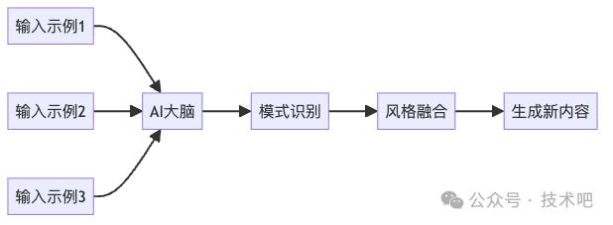

9.1.2 Agent的演进之路（一）
阶段一：提示词工程
定义：通过精心设计的输入提示引导大模型生成符合预期内容。
局限：存在信息幻觉，泛化能力不足。
阶段二：少样本学习
演进总结：
从简单的指令引导到引入示例辅助，Agent的能力边界在不断拓展，但仍受限于静态知识库与推理深度。
定义：提供少量示例，帮助模型更准确理解任务。
局限：难以解决知识滞后与推理受限问题。
下一阶段：从少样本学习迈向工具使用与自主规划
Notes:
Agent技术并非一蹴而就，它经历了一个逐步演进的过程。最早的阶段是提示词工程，我们通过设计巧妙的提示词来引导大模型生成我们想要的内容。但这种方法很快遇到了瓶颈，比如模型会产生信息幻觉，泛化能力也有限。
于是，少样本学习应运而生，通过给模型提供少量示例，帮助它更好地理解任务。大家看右侧的示意图，这展示了少样本学习的典型流程：输入示例经过AI大脑的模式识别和风格融合，最终生成新内容。但这仍然无法从根本上解决知识更新慢和推理能力不足的问题。

Slide 6
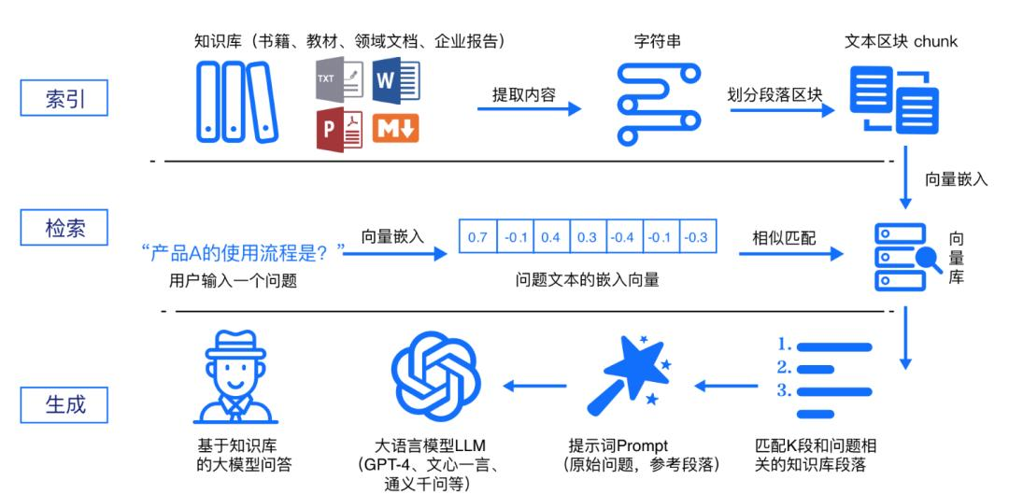

9.1.2 Agent的演进之路（二）
阶段三：知识增强检索 (RAG)
阶段四：ReAct框架
定义：结合外部知识库的增强型AI生成技术。
优势：提高实时性和准确性，减少幻觉问题。
意义：从封闭知识生成进化为动态知识获取。
定义：融合推理与行动的Agent框架。
优势：动态调整策略，提升智能决策能力。
意义：向具备自主规划与决策能力的智能体进化。
Notes:
为了解决知识更新的问题，RAG技术出现了。它通过检索外部知识库，为大模型提供实时、准确的信息，从而大大减少了幻觉的产生。这是AI从封闭知识生成迈向动态知识获取的重要一步。
接着，ReAct框架将推理和行动结合起来，让模型能够在执行任务的过程中不断思考和调整策略，这使得AI开始向具备自主规划和决策能力的智能体进化。

Slide 7


9.1.2 Agent的演进之路（三）
阶段五：Agent定义
核心能力特征
演进重要意义
通过规划、记忆、工具和执行的协同，使AI具备更强的自主性，不再局限于单一指令。
能够感知环境变化，主动调用外部工具，执行复杂任务，形成具备持久性和适应性的智能系统。
推动AI从单一的任务处理者进化为真正的智能自主体，开启了通用人工智能的新篇章。
总结：Agent 是 AI 进化的关键里程碑，实现了从被动响应到主动创造的跨越。
Notes:
最终，我们来到了Agent阶段。现代的Agent通过规划、记忆、工具和执行这四大组件的协同工作，具备了前所未有的自主性。它能够感知环境，主动调用工具，执行复杂的任务，并形成一个具备持久性和适应性的智能系统。这标志着AI从一个简单的任务处理者，真正进化成为了一个能够自主思考和行动的智能自主体。

Slide 8


9.1.3 Agent的常见分类（一）
单Agent (Single-Agent)
多Agent (Multi-Agent)
单个Agent独立运行，适用于个体简单类型的任务。
应用场景：智能客服、推荐系统等。
由多个Agent组成，具备协作或竞争能力，广泛应用于复杂环境。
应用场景：分布式计算、智能驾驶等。
核心区别：单Agent强调独立处理能力，适合简单任务；多Agent强调群体智能与协作，适合复杂、动态的任务环境。
Notes:
了解了Agent的定义和发展后，我们来看看它的常见分类。首先是按数量分类，可以分为单Agent和多Agent。
单Agent就是一个独立的智能体，适合处理一些相对简单的任务，比如我们常见的智能客服。
而多Agent则是由多个智能体组成的系统，它们可以相互协作或竞争，共同完成更复杂的任务，比如在智能驾驶中，感知、决策、控制等可能由不同的Agent协同完成。

Slide 9



9.1.3 Agent的常见分类（二）
通用 Agent (General Agent)
工具 Agent (Tool Agent)
具备广泛适应性的智能体，可执行跨领域任务，如 ChatGPT、Claude 等。
专门用于调用外部工具或API，如AI编程助手、金融分析Agent。
模拟 Agent (Simulation Agent)
Web Agent
用于模拟环境、用户行为或物理系统，常见于智能决策、仿真训练等领域。
用于自动化操作，如 Mobile-Agent 等，专注于网络自动化任务。
Notes:
其次，我们可以按应用类型来划分Agent。通用Agent，比如ChatGPT，它具备广泛的适应性，可以处理各种跨领域的任务。工具Agent则更专注于调用外部工具或API来完成特定任务，比如AI编程助手。模拟Agent用于模拟各种环境和行为，在仿真训练等领域有重要应用。而Web Agent则主要用于自动化的网络操作。

Slide 10


9.1.3 Agent的常见分类（三）
被动 Agent
自主 Agent
混合 Agent
Reactive Agent
Autonomous Agent
Hybrid Agent
仅对输入作出反应，无长期规划能力。结构简单，响应迅速。
例：简单的推荐系统、基础聊天机器人
具备规划、记忆、工具调用等能力，可根据目标自主决策。
例：智能搜索Agent、自动驾驶AI、复杂任务规划系统
结合规则驱动与自主学习，兼顾效率与灵活性，适用于特定场景。
例：金融风控系统、智能法律咨询、医疗诊断辅助
核心差异：从“被动响应”到“自主决策”再到“混合协同”，体现了 Agent 智能化程度的逐步提升。
Notes:
最后，我们还可以根据自主性来分类。被动Agent比较简单，它只是对输入做出反应，没有长期的规划能力。而自主Agent则具备强大的规划、记忆和工具调用能力，能够自主做出决策，是我们当前研究的重点。混合Agent则结合了规则驱动和自主学习的优点，在一些特定场景下表现出色。

Slide 11

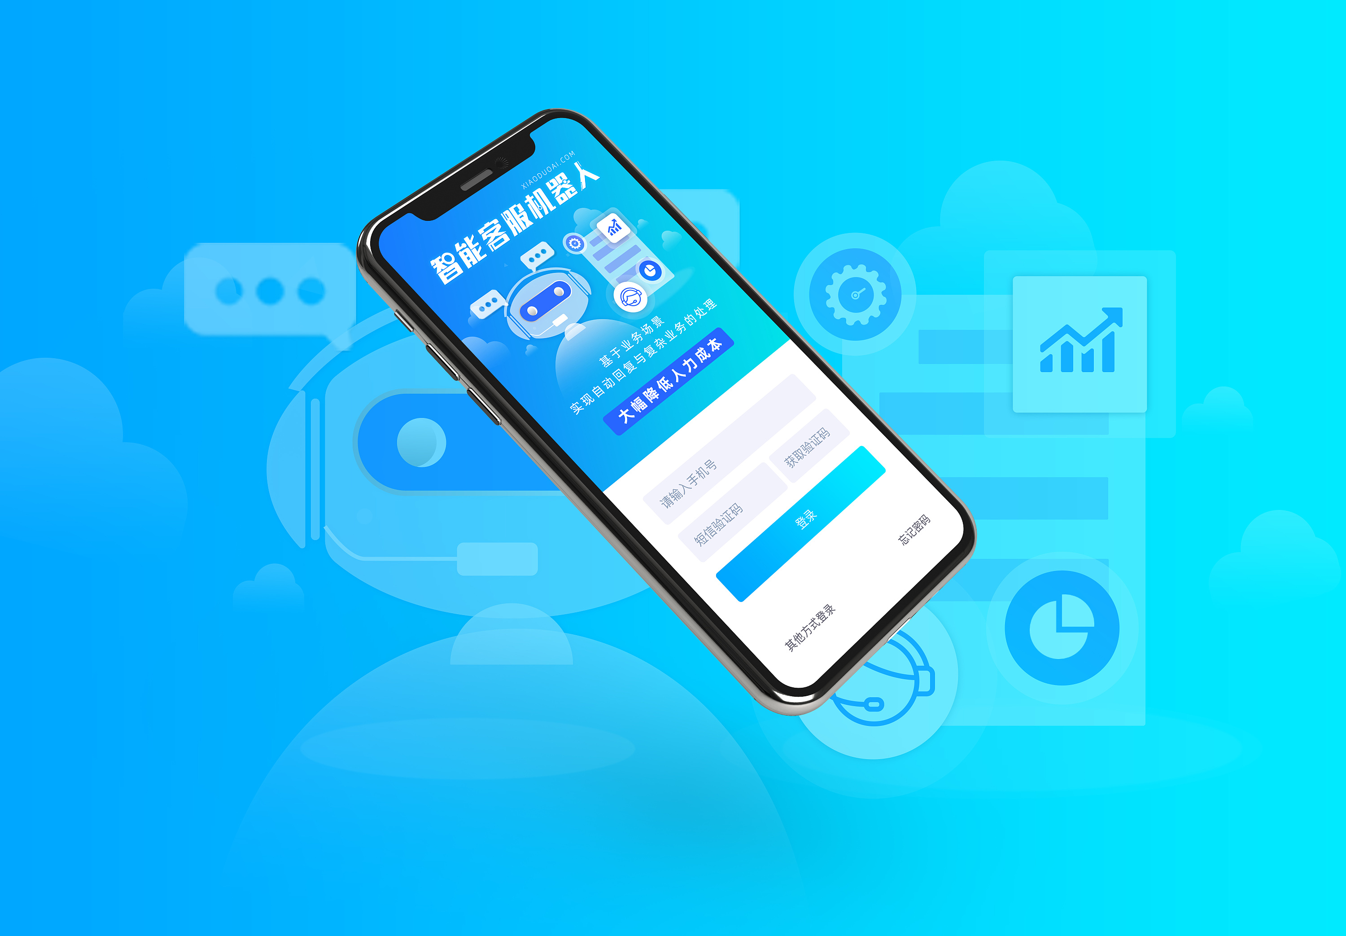


9.1.4 Agent的行业应用（一）
搜索与问答
结合RAG技术，用于智能客服、知识管理和精准问答，提升信息获取效率。
内容创作
深度理解用户需求，自动生成高质量文本内容，并根据反馈不断迭代优化。
金融与交易
自动收集和分析市场信息，执行复杂交易策略，提高投资决策的智能化水平。
智能客服场景下的Agent应用示例
Notes:
Agent技术的应用非常广泛，几乎渗透到了各个行业。在搜索与问答领域，结合RAG技术的Agent可以提供更精准、更实时的智能客服和知识管理服务。在内容创作方面，Agent能够理解用户需求，自动生成高质量的文本内容。在金融与交易领域，Agent可以自动分析市场信息，执行复杂的交易策略，大大提高了投资决策的效率和智能化水平。

Slide 12




9.1.4 Agent的行业应用（二）
自动化办公
用于日程管理、邮件处理、会议纪要生成等，显著提高日常办公效率。
电商与营销
分析用户行为预测需求，通过精准营销提供定制化产品推荐，提升转化率。
Agent赋能自动化办公场景
智能运维
核心价值：
降本增效 · 精准决策 · 实时响应
实时监测IT运行状态，自动进行服务器管理与故障诊断，执行自修复策略。
Notes:
在办公领域，Agent可以帮助我们自动化处理日程、邮件和会议纪要等繁琐任务，极大地提升了办公效率。在电商和营销领域，Agent能够精准预测用户需求，实现个性化推荐和精准营销。在IT运维方面，Agent可以实时监控系统状态，自动诊断和修复故障，保障系统的稳定运行。

Slide 13




9.1.4 Agent的行业应用（三）
医疗健康
协助医生进行精准诊断，提供健康建议，优化医疗资源分配，提升诊疗效率。
智能制造
通过数据分析和自动化控制，实现智能生产调度、质量检测及设备预测性维护。
智能驾驶
Agent在医疗健康领域的应用场景示意
结合环境感知与决策控制，实现自动驾驶、智能交通调度和车队管理等功能。
Notes:
在医疗健康领域，Agent可以辅助医生进行诊断，提供个性化的健康建议。在智能制造领域，Agent能够实现智能生产调度和设备的预测性维护，提高生产效率。而在智能驾驶领域，Agent更是核心，它负责环境感知、决策控制，是实现自动驾驶的关键技术。

Slide 14



9.1.5 Agent的未来发展
更强的自主性与泛化能力
适应复杂环境，具备更强的独立决策与任务执行能力。
更高效的多模态交互
融合语音、视觉等多种交互方式，实现更自然流畅的人机协作。
长期记忆与自我优化
建立长期记忆机制，通过经验积累不断迭代优化自身能力。
与RAG的深度结合
结合检索增强生成技术，提升知识获取的准确性与时效性。
更高的实时性要求
能够快速响应动态环境变化，提供低延迟的决策支持。
更高的安全性与可控性
建立完善的安全机制，确保Agent行为符合伦理与规范。
Notes:
展望未来，Agent技术将朝着几个重要方向发展。首先，它将具备更强的自主性和泛化能力，能够适应更复杂多变的环境。其次，多模态交互将更加高效和自然。长期记忆和自我优化能力的提升也将是一个重要趋势。同时，与RAG的深度结合将进一步提升其知识获取和应用能力。此外，对于实时性、安全性和可控性的要求也会越来越高。

Slide 15

9.2 Agent的技术框架
深入技术层面，剖析智能体的核心架构与工作原理
Notes:
了解了Agent的基本概念和应用后，我们现在深入到技术层面，探讨Agent的技术框架。这一部分将帮助我们理解Agent是如何具体工作的。

Slide 16
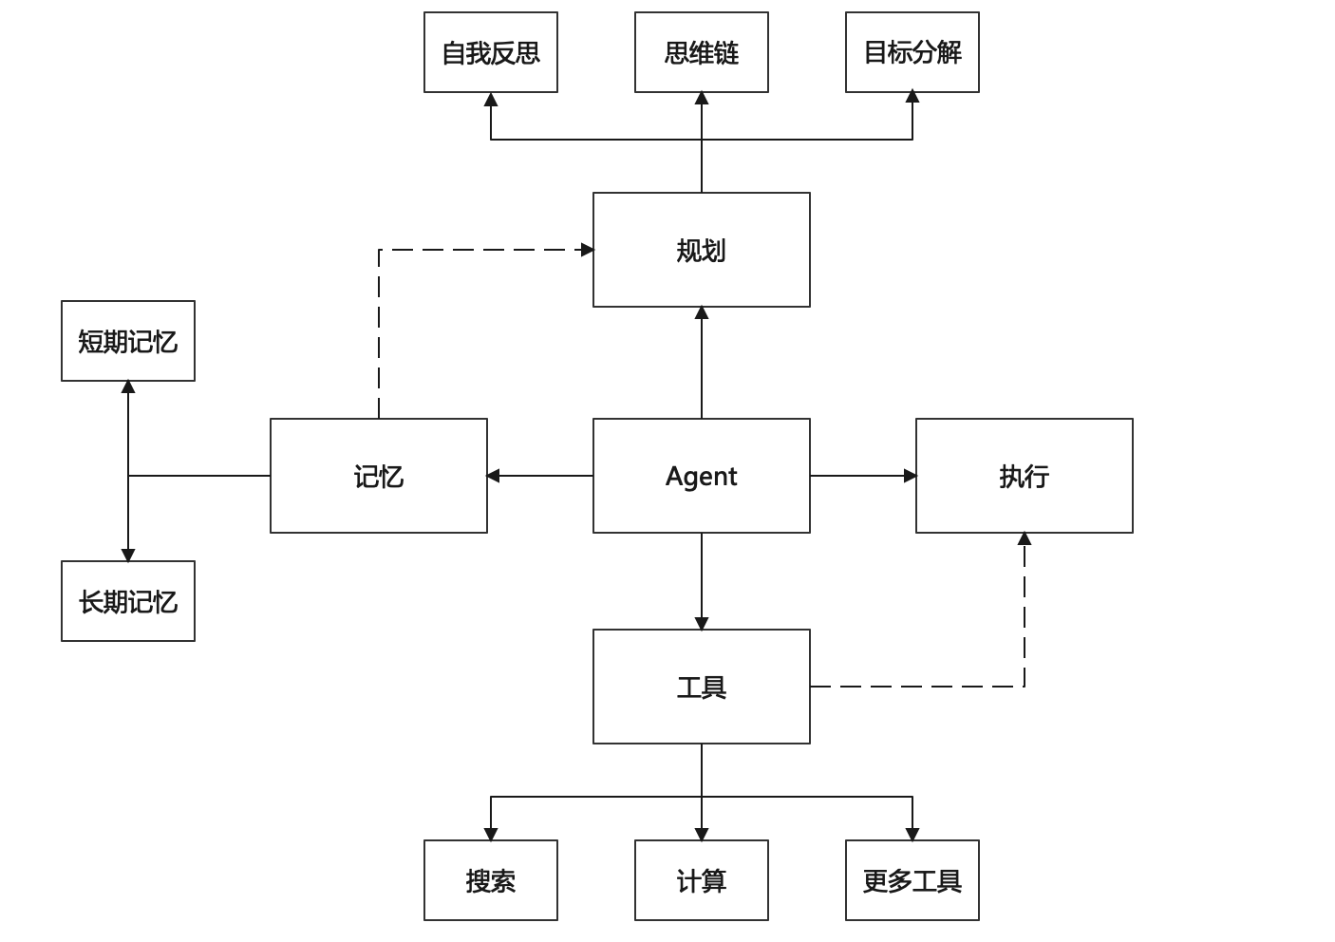




9.2.1 Agent的四大组件
规划（Planning）
负责自我反思与评判、任务拆解、路径优化和策略制定。
记忆（Memory）
负责存储短中期上下文和长期记忆，结合外部知识库。
工具（Tools）
调用搜索引擎、计算工具和代码执行环境等外部工具。
执行（Action）
将规划与记忆转化为具体的行动，并结合环境反馈优化决策。
Notes:
现代主流的Agent架构主要由四大核心组件构成：规划、记忆、工具和执行。
规划组件负责思考和决策，决定下一步该做什么。
记忆组件负责存储信息，包括短期的上下文和长期的知识。
工具组件允许Agent调用外部资源来完成任务。
最后，执行组件将规划和记忆转化为具体的行动，并根据环境的反馈来调整策略。这四个组件协同工作，构成了Agent的核心能力。

Slide 17
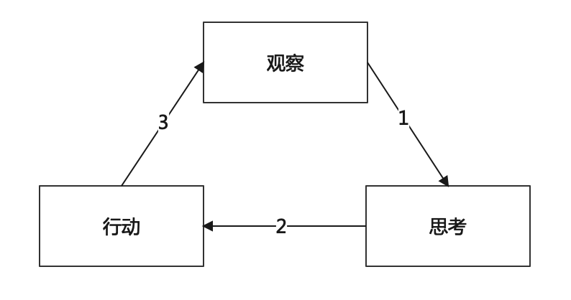

9.2.2 ReAct框架的原理（一）
ReAct框架简介
通过推理（Reasoning）与行动（Acting）的紧密结合，提升大模型在任务执行中的智能决策、交互灵活性及适应性。
核心循环机制
构建“观察—思考—行动—再观察”的闭环系统，使Agent能够在动态环境中不断优化决策策略。
ReAct：让智能体像人类一样“边想边做”
Notes:
在众多的Agent推理框架中，ReAct框架因其强大的能力而备受关注。它的核心思想是将推理和行动紧密结合起来。
Agent通过一个“观察-思考-行动-再观察”的循环来完成任务。首先，它观察环境和任务目标；然后，它进行思考，决定下一步的行动；接着，它执行这个行动；最后，它再次观察行动的结果，并根据反馈调整策略。
这个循环使得Agent能够在动态变化的环境中不断优化决策，不仅提高了智能决策的准确性，也增强了系统的适应性和灵活性。

Slide 18

9.2.2 ReAct框架的原理（二）
思考 (Reasoning)
行动 (Acting)
观察 (Observation)
评估当前环境状态，分析信息，推理出合理的下一步行动方案。
根据推理结果，选择并执行适当的操作，如调用外部工具、检索信息等。
执行行动后，持续监测环境反馈，收集新信息，调整后续推理方向。
循环迭代：思考 → 行动 → 观察 → 思考...
Notes:
我们来详细看一下ReAct框架的三个核心环节。首先是“思考”，Agent会评估当前的环境和已有的信息，然后推理出下一步应该采取什么行动。接着是“行动”，根据思考的结果，Agent会执行具体的操作，比如调用一个工具或者去检索一些信息。最后是“观察”，Agent会观察行动带来的结果，获取新的信息，并根据这些反馈来调整自己的推理和决策。这个循环不断进行，直到任务完成。

Slide 19
9.2.2 ReAct框架的原理（三）
LangChain中ReAct的实现：从工具定义到Agent执行的完整流程
fromlangchain_core.messagesimportHumanMessage
fromlangchain_core.toolsimportBaseTool
fromlanggraph.prebuiltimportcreate_react_agent
fromlangchain_community.chat_modelsimportChatTongyi
# 1. 定义工具：继承BaseTool实现自定义逻辑
classMyCustomTool(BaseTool):
name:str="自定义工具"
description:str="自定义工具描述"
def_run(self, query:str) ->str:
# 工具的自定义实现逻辑
returnquery
# 2. 初始化模型与工具，构建Agent
model = ChatTongyi(model="qwen-long", dashscope_api_key="sk-xxx")
agent = create_react_agent(model, [MyCustomTool()])
# 3. 执行推理：流式获取Agent响应
messages = {"messages": [HumanMessage(content="介绍一下Agent")]}
forchunkinagent.stream(messages):
print(chunk)
工具定义
继承 BaseTool 实现自定义功能
Agent构建
模型与工具结合，赋予推理能力
执行推理
流式响应，动态调用工具
Notes:
在实际应用中，我们可以使用像LangChain这样的框架来实现ReAct。这是一个简单的代码示例。
首先，我们定义一个自定义的工具类，继承自BaseTool，并实现_run方法来处理具体逻辑。
然后，我们创建一个大模型实例，并使用create_react_agent函数将模型和工具结合起来，创建一个Agent。
最后，我们就可以向这个Agent发送消息，并获取它的流式响应。这个例子展示了如何利用LangChain快速构建一个具备ReAct能力的Agent。

Slide 20



9.2.3 OpenAI的Agent SDK（一）
2025年3月推出，使开发者能够通过极简的代码快速构建Agent应用，降低开发门槛。
轻量但强大
极简设计，功能完备
Python优先
降低开发者学习成本
内置Agent循环
自动处理思考与执行
任务交接
支持多代理协作分工
内置安全防护
保障应用运行安全
便捷跟踪调试
快速定位问题所在
极简上手体验
核心价值：让开发者专注于业务逻辑实现，减少底层细节关注。
Notes:
除了LangChain，OpenAI在2025年3月也推出了自己的Agent SDK，这为Agent开发带来了新的便利。这个SDK设计轻量但功能强大，并且优先支持Python，降低了开发者的学习成本。它内置了Agent循环、任务交接、安全防护和调试工具等功能，使得开发者可以更专注于业务逻辑的实现，而不必过多关注底层细节。

Slide 21


9.2.3 OpenAI的Agent SDK（二）
快速入门：构建具备Web搜索能力的Agent
fromagentsimportAgent, WebSearchTool, Runner
# 定义一个Web搜索Agent
web_search = WebSearchTool()
agent = Agent(
name="搜索助手",
tools=[web_search],
model="gpt-4-turbo"
)
response = Runner.run_sync(agent,"OpenAI的Agent SDK怎么使用？")
print(response.final_output)
核心组件导入
引入 Agent 基类、WebSearchTool 工具类以及 Runner 运行器，构建基础环境。
配置与运行
配置Agent名称、挂载工具并指定模型，通过Runner同步执行任务并获取输出。
核心优势：仅需几行代码即可构建具备复杂能力的智能体，SDK封装了底层逻辑，极大降低了开发门槛。
Notes:
这是一个使用OpenAI Agent SDK的快速入门示例。我们只需要几行代码，就可以创建一个具备Web搜索能力的Agent。
首先，我们导入必要的类，然后创建一个Web搜索工具和一个Agent实例，并指定使用的模型。最后，我们运行这个Agent，向它提问，就可以得到回答。这个过程非常简洁，体现了SDK的易用性。

Slide 22

9.3 基于RAG的Agent设计与实现
从理论到实践：构建具备外部知识获取能力的智能体系统
Notes:
接下来，我们将重点讨论基于RAG的Agent的设计与实现。RAG技术为Agent提供了强大的外部知识获取能力，是构建高效Agent的关键技术之一。

Slide 23

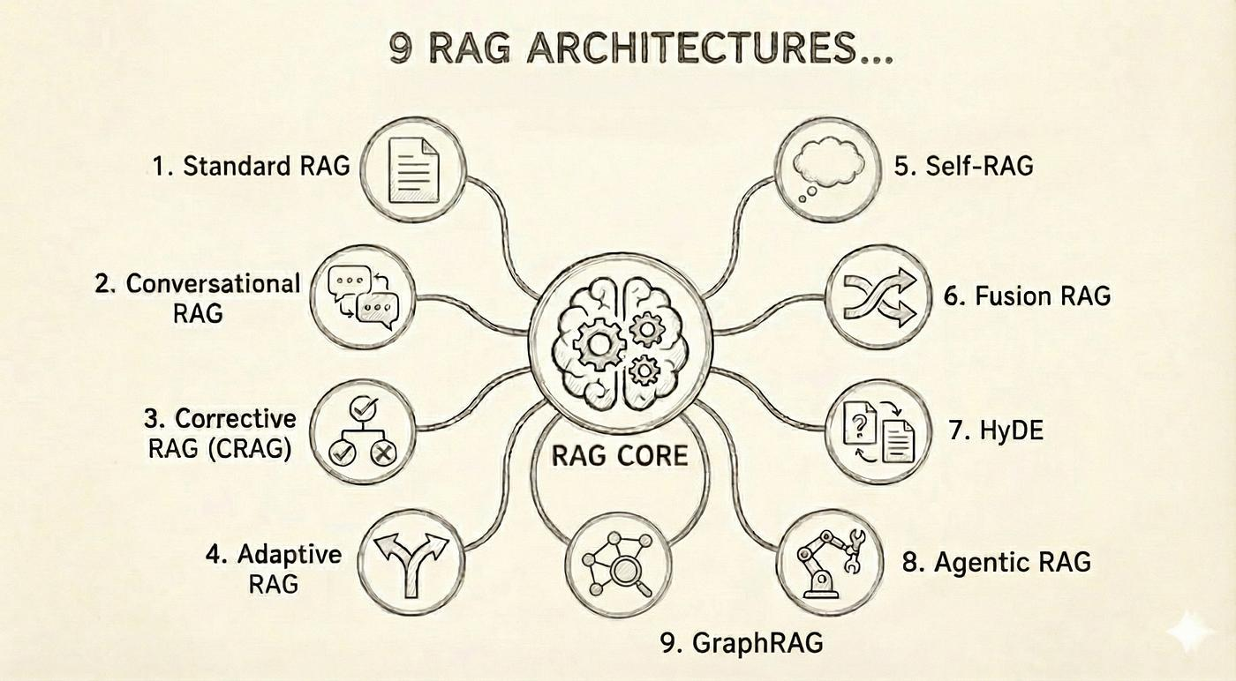

9.3.1 基于RAG的Agent概述
发展趋势
Agent逐步集成RAG、联网搜索和多模态交互等先进能力，向更智能方向演进。
RAG的核心作用
结合大模型推理能力与外部知识库实时信息，提供更强的知识获取与生成能力。
核心优势
实现信息的实时性和准确性，有效减少大模型的幻觉问题，提升内容可靠性。
图：RAG架构体系示意图
Notes:
基于RAG的Agent是当前Agent技术发展的一个重要方向。它将RAG技术与Agent架构深度融合，使得Agent能够实时获取外部知识库的信息，从而大大提升了回答的准确性和时效性，并有效减少了信息幻觉。这使得Agent不再仅仅依赖于训练时的静态知识，而是能够动态地获取和应用最新的信息。

Slide 24
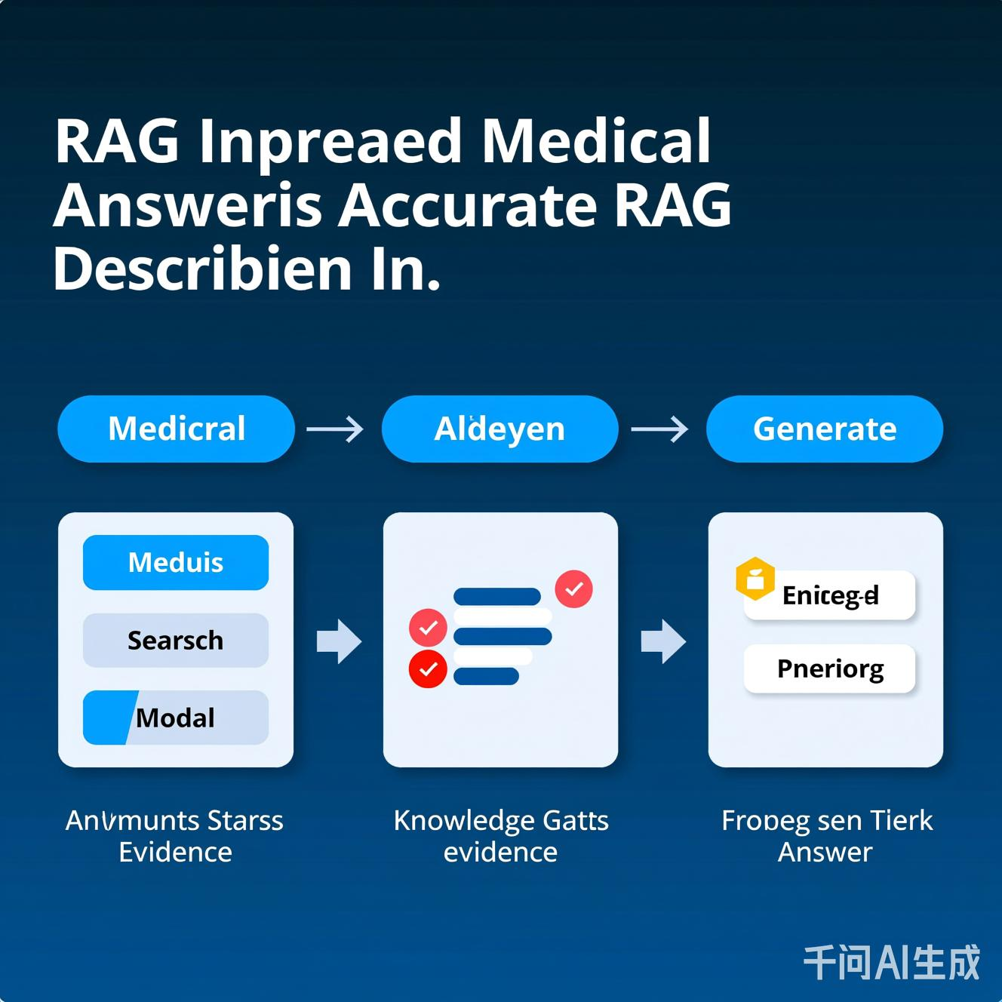


9.3.2 基于RAG的Agent系统设计
用户输入与意图识别
接收用户自然语言输入，通过NLP模型精准识别用户意图与问题核心，为后续检索提供方向。
检索增强模块 (RAG)
根据意图从外部知识库、联网资源或本地文档中检索相关信息，补充大模型的时效性与准确性。
生成与推理模块
将用户问题与检索到的知识片段结合，输入大模型进行推理，生成基于事实的准确回答。
工具调用与反馈闭环
根据任务需求调用计算器、浏览器等外部工具，并将结果反馈至生成模块，形成完整的解决闭环。
Notes:
一个典型的基于RAG的Agent系统架构通常包括用户输入、意图识别、检索模块、生成模块和工具调用等部分。
当用户提出问题后，系统首先识别用户意图，然后通过检索模块从外部知识库中查找相关信息，接着将这些信息和用户问题一起输入到大模型中进行生成，最后得到回答。
如果需要，系统还可以调用其他工具来辅助完成任务。这个架构充分结合了RAG的知识检索能力和大模型的生成能力。

Slide 25

CHAPTER 09
9.4 Agent生态发展与未来展望
从技术实现走向生态繁荣，探索未来无限可能
Notes:
了解了技术实现之后，我们再来看看Agent技术的整体生态发展状况以及未来的发展趋势。

Slide 26


9.4.1 Agent生态发展现状
市场规模激增
巨头争相布局
开源生态活跃
Agent市场呈现快速增长趋势，预计在未来几年内将达到数百亿美元的规模，发展潜力巨大。
OpenAI、Google、微软、百度、阿里等国内外科技巨头均在积极投入资源，抢占Agent技术高地。
LangChain、AutoGPT、BabyAGI等开源框架层出不穷，极大地降低了开发门槛，推动技术普及。
核心洞察：Agent技术正处于爆发前夜，市场潜力与巨头投入相互促进，开源社区的活跃更是加速了技术落地与创新迭代。
Notes:
当前，Agent技术的市场正在快速增长，吸引了众多科技巨头的参与。同时，开源社区也非常活跃，出现了许多优秀的开源框架和工具，这为开发者提供了丰富的资源，也加速了Agent技术的创新和应用落地。

Slide 27






9.4.2 Agent面临的挑战与机遇
面临挑战 Challenges
发展机遇 Opportunities
技术瓶颈
在长期记忆、复杂推理及多模态融合等方面仍存在技术难题。
行业应用深化
在医疗、金融、制造等垂直领域落地，创造实际业务价值。
安全与伦理
隐私数据保护、算法偏见风险及恶意使用等伦理问题亟待解决。
技术融合创新
与区块链、物联网等前沿技术深度融合，催生全新应用场景。
标准化缺失
行业缺乏统一的开发标准和规范，阻碍了技术的规模化推广。
人机协作变革
从单一工具使用向“人类+Agent”的伙伴协作模式转变。
总结：尽管面临技术与伦理挑战，但Agent技术在行业应用与模式创新上潜力巨大，未来可期。
Notes:
尽管Agent技术发展迅速，但它也面临着一些挑战，比如在长期记忆、复杂推理等方面的技术难题，以及隐私、伦理和标准化等方面的问题。但同时，它也充满了机遇，比如在更多行业的深化应用，与其他新技术的融合创新，以及推动人机协作模式的变革。

Slide 28
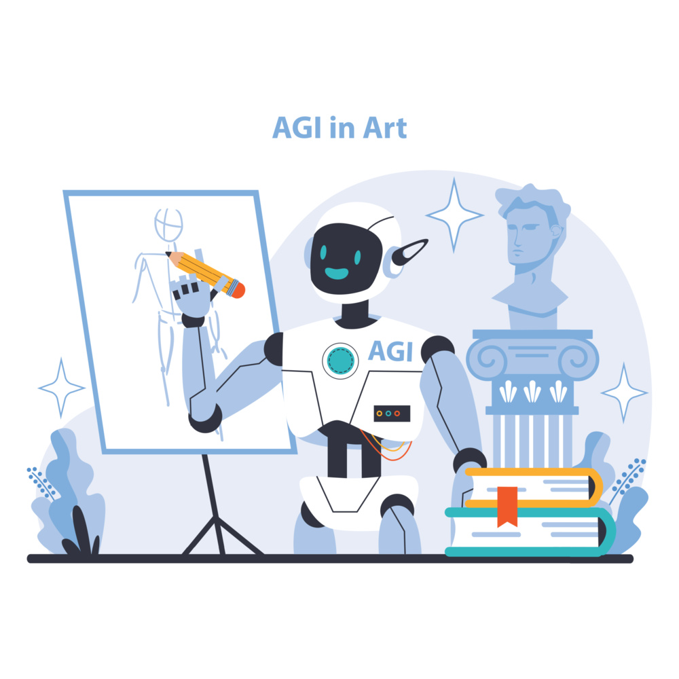


9.4.3 Agent的未来展望
通用人工智能（AGI）的关键路径
Agent被视为实现AGI的重要途径，通过模拟智能体的感知、决策与行动，逐步逼近通用智能水平。
个性化智能助手
未来的Agent将具备更强的个性化理解能力，精准捕捉用户习惯与偏好，提供定制化服务。
自主进化的智能系统
Agent将具备自我学习与优化的能力，在与环境交互中不断迭代算法，实现系统的自我进化。
智能体社会
构建由大量Agent组成的协作网络，不同角色的智能体分工协作，共同解决复杂的现实问题。
Notes:
展望未来，Agent技术有着广阔的发展前景。它被认为是实现通用人工智能（AGI）的关键路径之一。未来的Agent将更加个性化，能够更好地理解和满足用户的需求。它们还将具备自主进化的能力，能够不断学习和优化自身。甚至，我们可能会看到由大量Agent组成的智能体社会，它们能够相互协作，共同完成复杂的任务。

Slide 29




总结与讨论
Summary and Discussion
回顾课程重点 · 交流学习心得 · 解答疑难问题
Notes:
现在，我们对本次课程的内容进行一个总结，并留出时间进行讨论和交流。

Slide 30



总结
核心定义
技术框架
构建工具
Agent是具备自主学习与任务管理能力的智能系统，是AI发展的重要方向。
技术框架由规划、记忆、工具和执行四大核心组件构成，协同工作实现智能。
ReAct和OpenAI Agent SDK是当前构建Agent系统的重要框架和实用工具。
RAG赋能
未来展望
课程回顾
基于RAG的Agent结合了外部知识库，显著提升了智能体回答的准确性和实时性。
尽管面临技术挑战，但Agent技术应用场景广阔，未来发展潜力巨大。
系统回顾了基本概念、发展历程、技术框架及实际应用场景，夯实基础。
Agent技术正处于快速发展期，掌握核心原理与工具是把握未来AI机遇的关键。
Notes:
总结一下，本次课程我们学习了Agent的基本概念、发展历程、技术框架和应用场景。我们了解到Agent是由规划、记忆、工具和执行四大组件构成的智能系统，ReAct和OpenAI Agent SDK是构建Agent的重要工具。基于RAG的Agent通过结合外部知识，显著提升了性能。尽管面临一些挑战，但Agent技术的未来发展前景非常广阔。

Slide 31

讨论与交流
问题一：行业应用展望
你认为Agent技术将最先在哪个行业实现大规模应用？为什么？
问题二：自主与可控的平衡
在构建Agent时，如何平衡其自主性和可控性？
问题三：技术优势对比
基于RAG的Agent相比传统大模型，在哪些方面具有明显优势？
Notes:
接下来是讨论环节，我提出几个问题供大家思考和交流。第一个问题，你认为Agent技术将最先在哪个行业实现大规模应用？为什么？第二个问题，在构建Agent时，我们如何平衡它的自主性和可控性？第三个问题，基于RAG的Agent相比传统的大模型，在哪些方面具有明显的优势？大家可以自由发言，分享自己的观点。

Slide 32

感谢聆听
基于RAG的Agent技术课程回顾与总结
欢迎课后继续交流与探讨
Notes:
本次课程到此结束，感谢大家的聆听！希望通过这次课程，大家对基于RAG的Agent技术有了更深入的了解。如果大家还有其他问题，欢迎在课后继续交流。谢谢！

